Slide 1
Мордовский национальный костюм

Slide 2
Одежда у мордвы выступала в прошлом одним из заметных этнических определителей, отличавших ее от других народов. К общим чертам в женской одежде мордвы следует отнести белый холст как основной материал одежды, туникообразный покрой рубахи, верхнюю белую распашную одежду туникообразного покроя (эрз. руця, мокш. мушкас), отделку одежды плотной вышивкой, преимущественно из шерсти красно-кирпичного и черного цветов, украшения из металла, бисера и раковин (сюлгамы, ожерелья, и разнообразные подвески), плетеную из лыка обувь (так называемый мордовский тип лаптя), ременные оборы, сапоги «гармошкой», закрепленной наглухо, а также обычай обертывать ноги портянками и онучами так, чтобы они были ровными и толстыми.

Slide 3
В костюме мордвы-эрзи и мордвы-мокши имеются и специфические черты, присущие каждому их этих субэтносов. Для эрзи общими элементами являлись головные уборы на твердой основе – панго, набедренник с валиком или без него (пулакш, пулай, пулагай, пулокарск), для мокши – холщевые белые штаны (понкст) традиционного покроя длиной до щиколоток, надеваемые под рубаху и выглядывавшие из-под нее, бисерные воротники и нагрудники крганьберьф, сюлгамы мокшанского типа с медными треугольными основаниями, сложные своеобразные головные уборы, чаще всего двурогие, и традиционный способ обматывать голову платками или полотенцами, наколенники из черной и белой шерсти и др. Эрзянский и мокшанский подтипы мордовского костюма включают не менее полутора десятка разновидностей.

Slide 4
Основная часть женского костюма, как у мокши, так и у эрзи, – рубаха (панар) туникообразного покроя без воротника. Рубахи эрзянок и мокшанок различались по покрою и отделке. Эрзянки шили рубаху из двух полотнищ холста, перегнутых пополам и сшитых по продольной нитке, мокшанки – из перегнутой по перечной нити холста, к которой по бокам пришивались более короткие полотнища. Эрзянки носили рубаху иначе, чем мокшанки: у последних она была поддернута у пояса и не спускалась ниже колен, у первых – доходила почти до пят. Женскую рубаху носили с поясом (мокш., эрз. каркс), на котором закреплялись парные подвески (мокш. каркс секонят, сект, цект). Сложным поясным украшением, присущим лишь мордве-эрзе, являлся пулай. Впервые девушки надевали его в день совершеннолетия, после чего он считался обязательным элементом женского костюма вплоть до глубокой старости. Праздничный пулай особенно богато украшался раковинами каури, цепочками, медными пуговицами, бляшками, снизками разноцветного бисера.

Slide 5
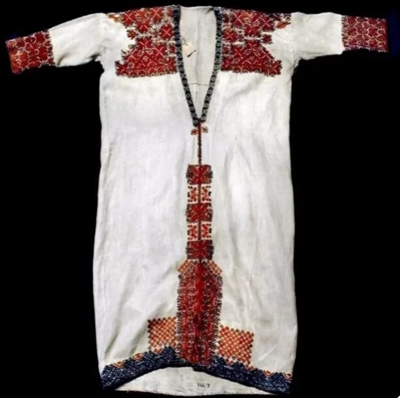

Slide 6
Четкий и удивительно гармоничный рисунок валика – верхней его части – оттенялся прикрепленной к нижнему его краю длинной цветной (черной, красной, зеленой или синей) бахромой из шерсти с кистями по бокам. Этот своеобразный назадник, носимый на поясе, был, по-видимому, реликтом какой-то чрезвычайно архаичной женской поясной одежды, превратившейся позднее в украшение. Обязательное дополнение традиционного женского костюма – передник с грудной или без нее. Женщины-мокшанки носили передник с рукавами (запон, сапоне). Мордовская рубаха, особенно праздничная, украшалась вышивкой, включавшей в себя, в основном, четыре цвета: черный с синим оттенком и темно-красный как основные тона, желтый и зеленый – для расцвечивания узора. Вышивание было не только обязательным, но и любимым занятием мордовских девушек, которым они проводили много времени

Slide 7
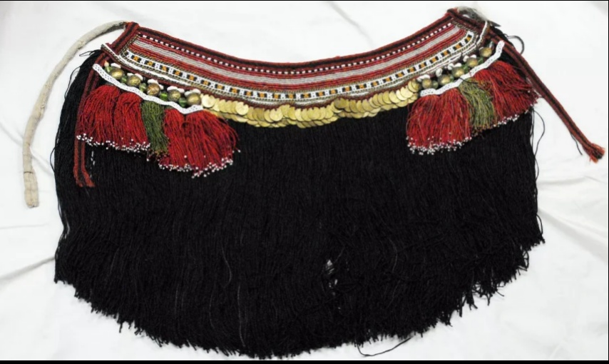

Slide 8
Особая роль в национальном женском костюме отводилась головным уборам, они строго соответствовали возрасту, семейному положению, были взаимосвязаны с традиционным типом костюма. Женские головные уборы эрзи (панго сорока, сорка шлиган) были высокими, делались на твердой основе и имели варианты форм в виде цилиндра, полуцилиндра, конуса. Остов убора состоял из луба или бересты. Мокшанские головные уборы (панга, златной), род мягкого чепца трепециевидной формы, состояли из двух-трех частей. Были распространены уборы типа полотенца или платка. Обычно форму убора, а также способ повязывания головных полотенец и платков определяла прическа. Характерно, что кое-где у замужних женщин она напоминала рога кодафкс (мокш.), кодавск (эрз.)

Slide 9
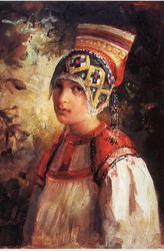

Slide 10
Непременной частью верхней распашной одежды были руця (у эрзи) и мушкас (у мокши). Ее шили из тонкого и хорошо отбеленного холста. Руця – праздничный элемент мордовского костюма, она же являлась обязательной частью ритуальной одежды. Полы как руци, так и мушкаса не соприкасались, оставляя открытым вышитый перед рубахи. Особые руци, отличавшиеся отделкой, имелись на все случаи жизни. В приданое невесты входила подвенечная руця, ее надевали на молодую впервые перед вкушением свадебной каши. Распространенные виды теплой одежды – кафтан из сукна (сумань) и овчинная шуба (мокш., эрз. ор). Исследователи предполагают, что последняя была древнейшим элементом одежды у мордвы (отсюда эрз. оршамопень – одежда, оршамс – одеть, одеваться). Чаще всего шубы шили из желтых овчин со сборами, как и кафтан.

Slide 11
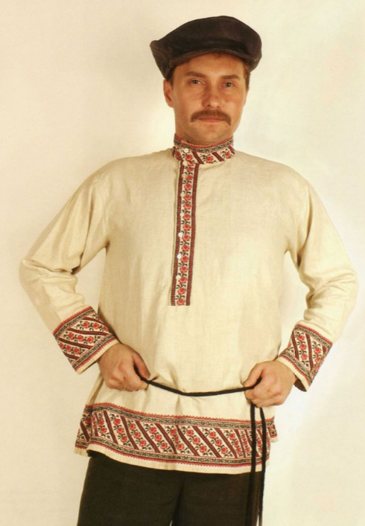

Slide 12
Более состоятельные семьи изготавливали шубы черного дубления, которые нередко крыли черным сукном. Праздничная шуба по подолу имела оторочку из овечьего меха. Повседневной обувью служили лапти (мокш. карьхть, эрз. карть) так называемого мордовского типа косого плетения, с низкими бортами. Эрзянки обертывали ноги белыми, мокшанки – белыми и черными онучами (пракстат). По праздникам мордовки носили кожаные сапожки, которые имели наглухо закрепленные сборы и острые носы, верх их зачастую обшивался красным сафьяном, а на тыльной стороне пяток медными гвоздиками изображалась бабочка. Мокшанки носили и теперь носят полосатые наколенники с геометрическим орнаментом, вязанные из шерсти (цюлкат).

Slide 13
Основные компоненты мужского костюма – рубаха и штаны с узким шагом. Рубаху туникообразного покроя, без воротника, шили из белого холста. Ее носили всегда навыпуск, подпоясывая самотканым узким пояском или ремнем. Рубаха украшалась вышивкой, цветным и узорным тканьем, блесками по шейному и грудному вырезам, подолу и плечам. Летней мужской одеждой был также халат из холста туникообразного покроя, отделанный вышивкой по вороту, концам рукавов и полам. Осенью и весной мужчины, как и женщины, носили кафтан (сумань), сшитый в талию, и прямоспинный чапан из домотканого сукна коричневого цвета, зимой – овчинные шубы с отрезанной талией и сборами. В морозы, отправляясь в дальнюю дорогу, надевали сшитый из овчин длинный, с высоким воротником прямоспинный тулуп. Мужскими головными уборами были валяные шляпы белого и черного цветов, шапки из мерлушки и типа башкирского малахая из овчин, крытые сукном

Slide 14
Источник: Мокшин Н.Ф. Одежда / Н.Ф. Мокшин, А.С. Лузгин // Мокшин Н.Ф. Мордва: мокша и эрзя / Н.Ф. Мокшин, А.С. Лузгин. – Саранск, 2008. – С. 99-111.

